Slide 1
Révision des autorisations de prélèvements pour les collectivités AEP
Bureau de la Commission locale de l'eau
Réunion du 28 juin 2021

Slide 2
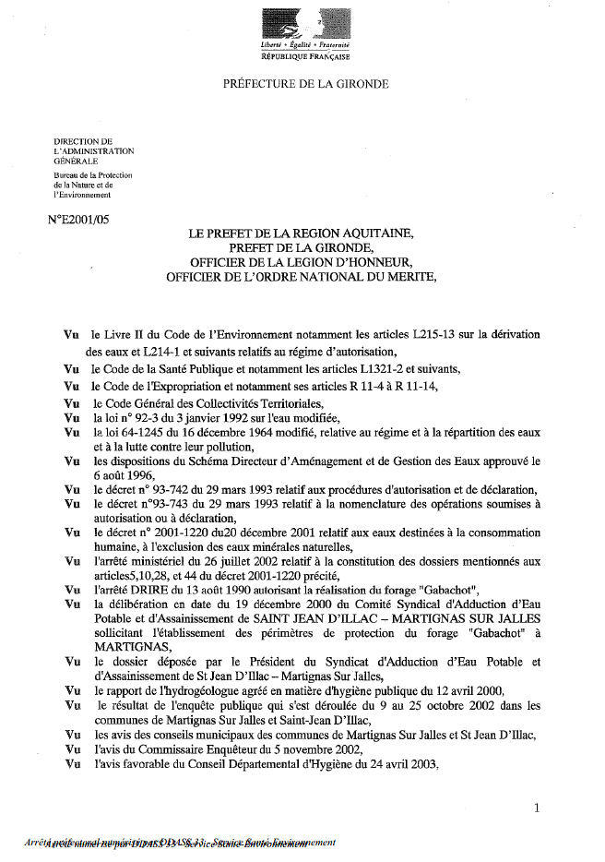
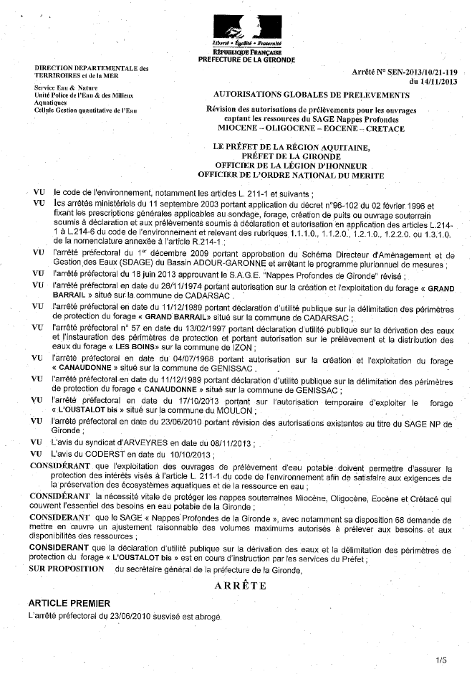
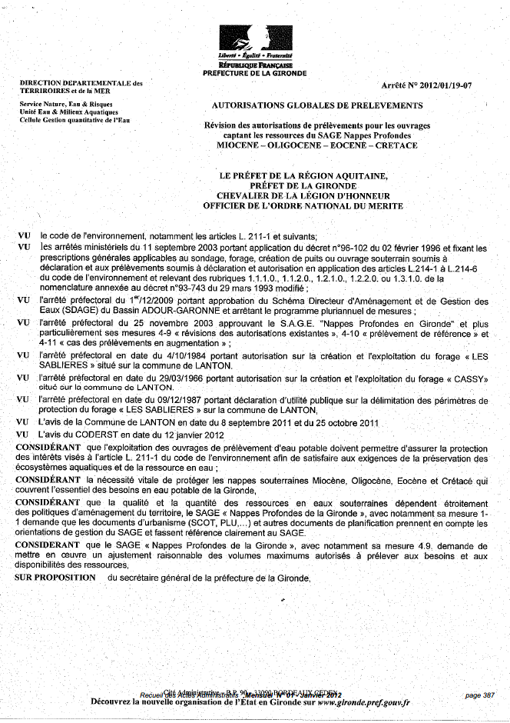
2021 : deuxième campagne de révision des autorisations de prélèvements
Plus de 350 arrêtés d'autorisations ouvrage par ouvrage
87 arrêtés d'autorisations par service en cumul par unité de gestion et en cumul tous ouvrages confondus
1 arrêté départemental unique pour tous les services girondins
=
outil facilitateur de la gestion de la ressource en eau
2

Slide 3
Etapes et échéancier d'une deuxième campagne de révision des autorisations
Avril-mai 2021 :
  travail en commun DDTM – EPTB pour :
    évaluer les volumes d'autorisations par service et par unité de gestion
    définir les engagements conditionnels à l'obtention de volumes supplémentaires
  information des collectivités "eau potable" sur la démarche
Juin-août 2021 :
  échanges avec les collectivités sur les volumes proposés
Automne 2021 :
  rédaction par la DDTM du projet d'arrêté d'autorisation et envoi pour avis contradictoire auprès des collectivités "eau potable"
  consultation de la CLE
Décembre 2021 :
  signature de l'arrêté par la représentante de l'Etat et notification.

Slide 4
Etapes et échéancier d'une deuxième campagne de révision des autorisations
Avril-mai 2021 :
  information des collectivités "eau potable" sur la démarche :
      courrier envoyé le 3 juin 2021, cosigné par la Préfète de la Gironde et le Président de la CLE
  travail en commun DDTM – EPTB pour :
    arrêter des volumes d'autorisations (par service et par UG)
      travail réalisé, envoi des propositions à venir
    définir les engagements conditionnels à l'obtention de volumes supplémentaires
      travail en cours, engagements sous forme de prescriptions dans l’arrêté d’autorisation, avec examen, au cas par cas, par la CLE
Juin-août 2021 :
  échanges avec les collectivités sur les propositions de volumes

Slide 5
Travail commun DDTM - SMEGREG
L'arrêté vise notamment à :
  arrêter, pour chacune des 73 collectivités prélevant de l’eau en vue de la consommation humaine :
      un volume autorisé global
      un volume autorisé par unité de gestion
  rappeler (voire arrêter dans certains cas) les limites à l'exploitation des forages en termes de :
      débit horaire
      volume journalier
      volume annuel

Slide 6
Travail commun DDTM - SMEGREG
Au-delà d'une gestion équilibrée et durable de la ressource, les volumes sont fixés avec pour objectif :
  de répondre à la demande en eau potable de la population actuelle et future (échéance 2035) :
    référence : volumes prélevés entre 2016 et 2018 ;
    prise en compte des ambitions des territoires (SCoT) ou des projections de l’INSEE à échéance 2035 ;
  d'inciter à améliorer les performances des réseaux :
    se rapprocher d’un niveau de pertes "faible" en référence à la grille d'évaluation du SAGE ;
  de contraindre les prélèvements dans les unités de gestion déficitaires du SAGE Nappes profondes pour garantir la pérennité de la ressource ;
tout en :
  gardant à l'esprit les enjeux sanitaires (qualité) ;
  envisageant un fonctionnement en mode "dégradé" en situation exceptionnelle.

Slide 7
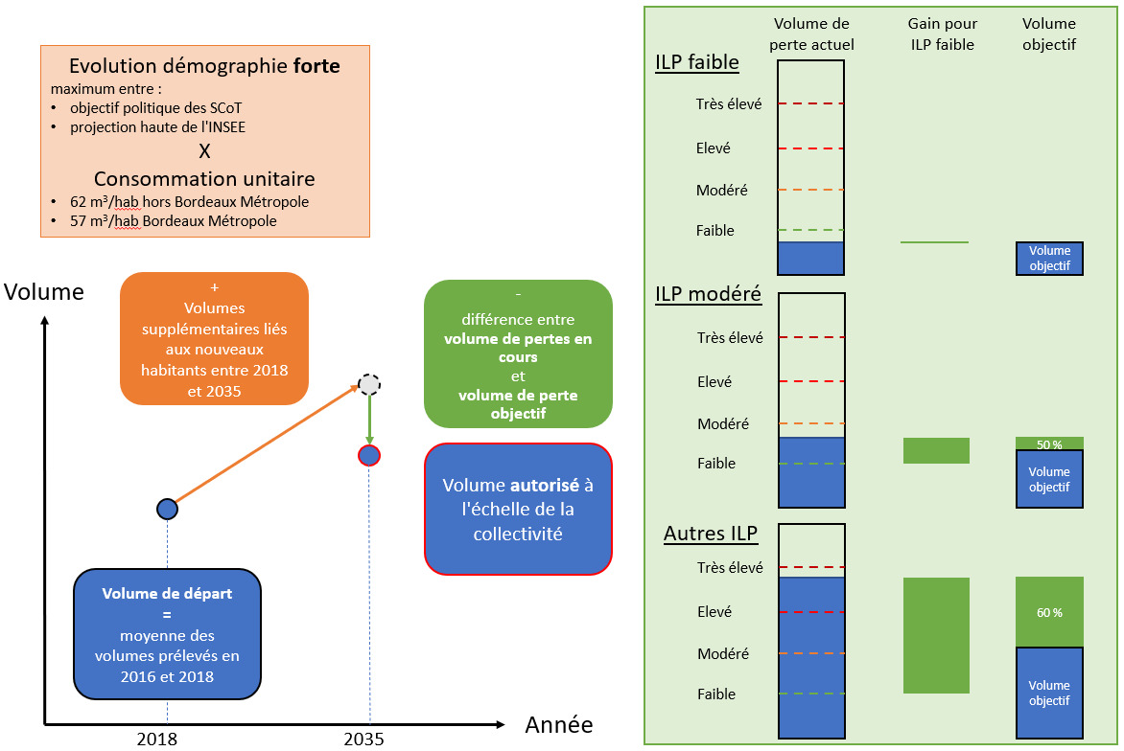
Détermination du volume autorisé à l’échelle de la collectivité

Slide 8
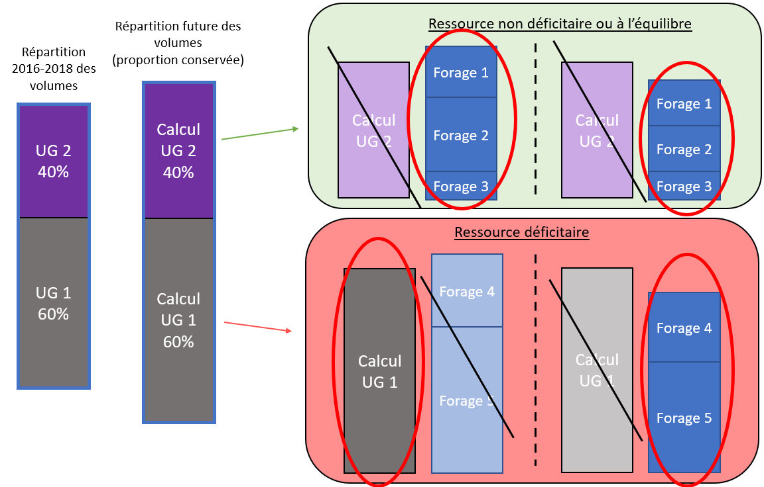
Détermination du volume autorisés à l’échelle des unités de gestion / collectivité

Slide 9
Points de vigilance et particularités : cas où la somme des volumes annuels par forage est inférieure au volume proposé (par UG ou collectivité)
Dans le cas où la somme des volumes annuels par forage est inférieure au volume proposé (par UG ou collectivité), nécessité de mener un travail sur les autorisations par forage en :
  vérifiant si l’hydrogéologue agréé a arrêté un volume annuel
  si ce n'est pas le cas, envisageant la possibilité d'un volume annuel sur la base de :
    365 jours X volume journalier
      ou
    365 jours X 16 heures X débit horaire max
  modifiant l’arrêté « forage » si celui si fixe un volume annuel.
Si, à la suite de ce travail, la somme des volumes annuels par forage reste inférieure au volume proposé (pour l’UG ou la collectivité), deux possibilités : reprise des procédures autorisation/protection ou création d'un nouveau forage.

Slide 10
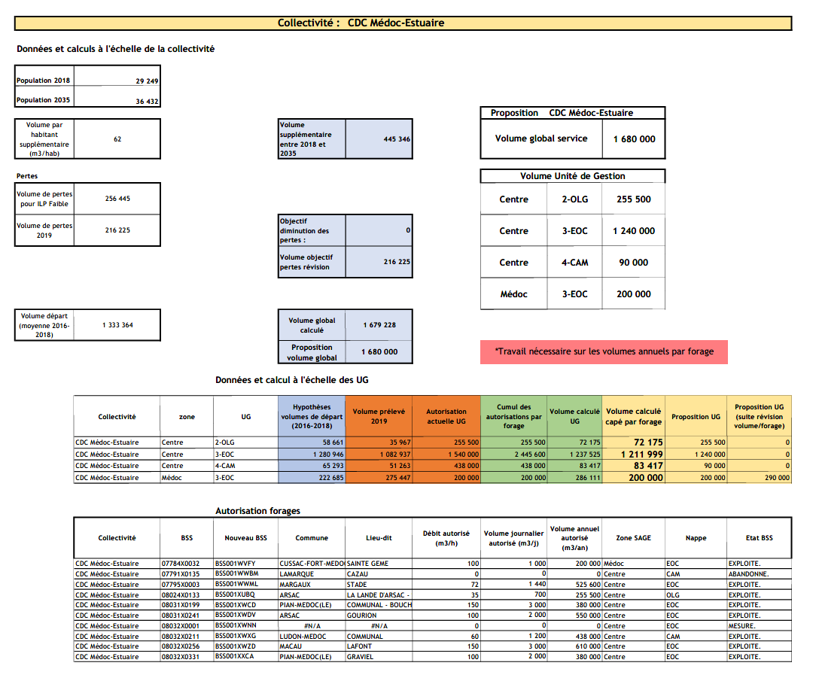
Exemple

Slide 11
Points de vigilance et particularités :
Si la somme des volumes annuels par forage d’une UG est supérieure au volume global proposé pour l'UG :
  volume de l’UG capé au volume proposé
Collectivités en "limite" d’autorisation avec la nouvelle autorisation
  examen annuel par la CLE, au cas par cas, de l’engagement de la collectivité (engagement dans la gestion de la ressource, actions sur les pertes et pour les économies d'eau, ressources de substitution…)
Mode dégradé :
  degrés de libertés accordés au cas par cas par le représentant de l'Etat, sur saisine de la collectivité, pour garantir la continuité du service en cas de problèmes qualitatifs ou quantitatifs

Slide 12
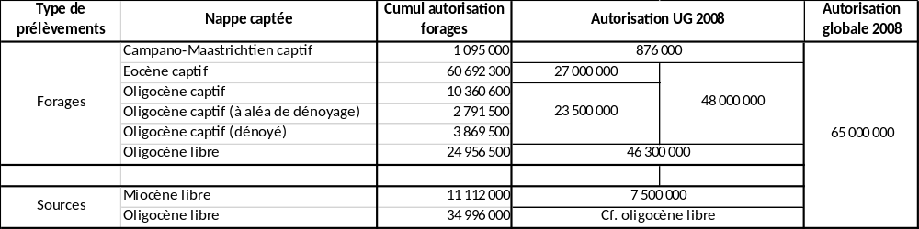
Bordeaux Métropole
Particularités du service (entre autres) :
  importance des volumes cumulés
  diversité des ressources utilisées
  variabilité de la disponibilité de certaines ressources
  aléa qualité sur certaines ressources
Rappel des autorisations actuelles de Bordeaux Métropole (arrêté de 2008) :

Slide 13
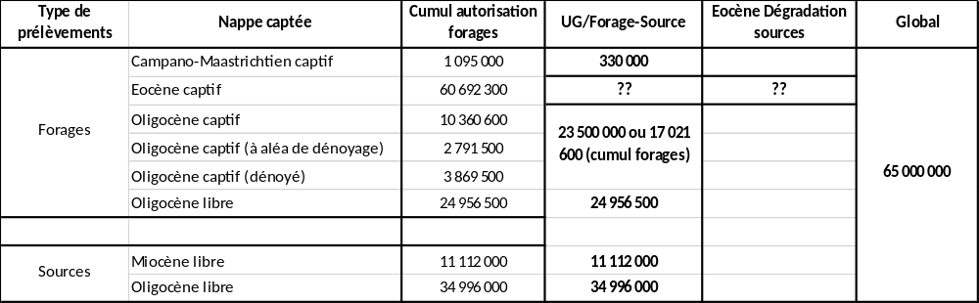
Bordeaux Métropole
Proposition 2021, une différenciation entre :
  volumes pour l'oligocène captif : contraints
  volumes pour l'oligocène libre : non contraints
  volumes pour les sources (Miocène/Oligocène) : non contraints
Enjeu principal : arrêter, comme pour les autres services concernés par le CC des Landes du Médoc, un volume contraint sur l'Eocène pour garantir l'efficacité de la substitution

Slide 14
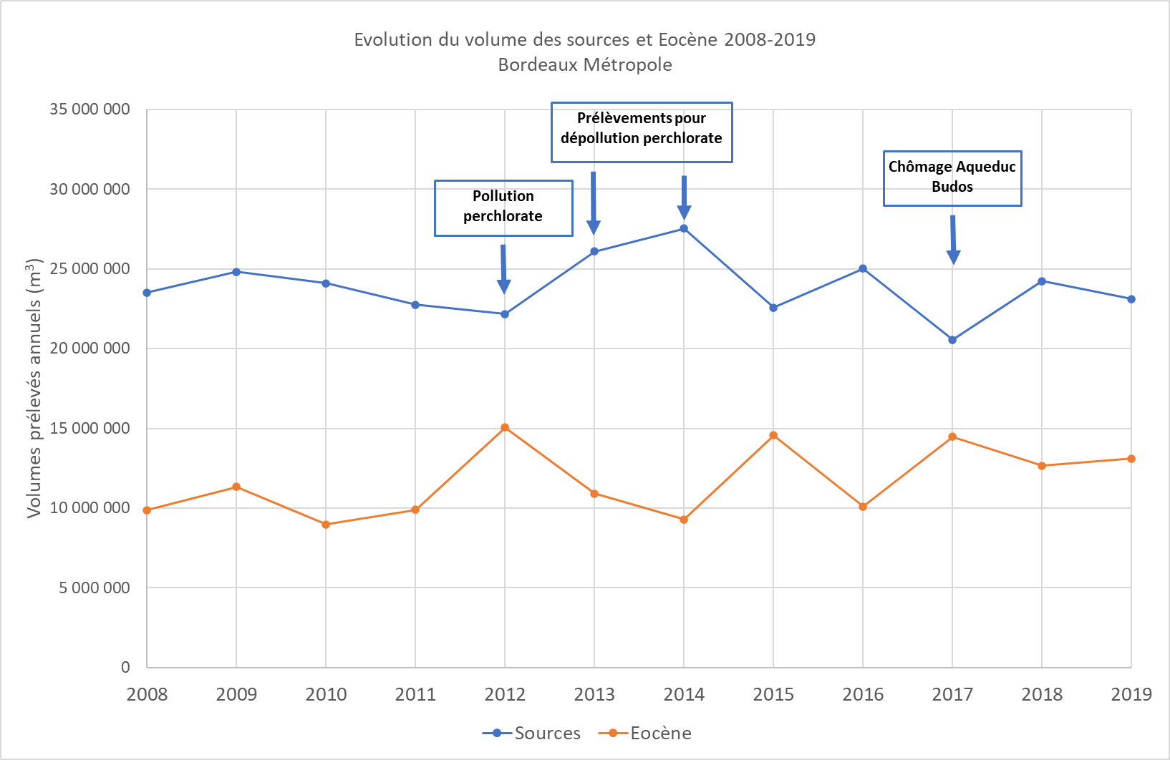
Bordeaux Métropole
Evolution comparée des volumes prélevés dans l'Eocène et dans les sources

Slide 15
Bordeaux Métropole
Volume autorisé dans l'Eocène avant champ captant : entre 13 et 15 millions de m³/an
Volume autorisé dans l'Eocène après champ captant : entre 6 et 8 millions de m³/an
Le volume d'autorisation de prélèvement à l'Eocène doit :
  garantir que l'eau issue du champ captant des Landes du Médoc vient effectivement se substituer à des prélèvements à l'Eocène
  tenir compte de la variabilité de la production des sources
  => mode dégradé à justifier
Propositions :
13 à 15 millions de m³ en mode normal
19 millions en mode dégradé à justifier
Rappel : recherche de ressources nouvelles à mener pour répondre à l'augmentation de la demande

Slide 16
Premier bilan avant échanges avec les collectivités
Zone SAGE | Nappe SAGE | Cumul autorisation forage | Autorisation UG suite à révision | Proposition nouvelle révision (avec BM à 13 millions de m3) | Proposition suite à substitution Champ captant Landes du Médoc | Rappel VMPO
Centre | Miocène | 13,9 | 9,0 | 13,2 | 13,2 | 12,0
 | Oligocène rive-droite | 0,3 | 0,3 | 0,3 | 0,3 | -
 | Oligocène rive-gauche | 85,3 | 77,8 | 83,5 | 83,5 | 48,0
 | Eocène | 106,9 | 60,2 | 45,5 | 35,5 | 38,3
 | Campano-Maastrichtien | 3,1 | 2,8 | 1,7 | 1,7 | 2,5
Littoral | Miocène | 1,0 | 0,8 | 1 | 1 | 12,0
 | Oligocène | 14,5 | 9,8 | 11,1 | 21,1 | 22,0
 | Eocène | 8,8 | 7,1 | 7,4 | 7,4 | 6,6
 | Campano-Maastrichtien | 1,5 | 0,8 | 1,5 | 1,5 | 2,5
Médoc | Eocène | 12,6 | 5,7 | 5,8 | 5,8 | 7,5
 | Campano-Maastrichtien | 0,4 | 0,4 | 0,4 | 0,4 | 1,0
 | Cénomano-turonien | 0,5 | 0,4 | 0,4 | 0,4 | 1,0
Nord | Eocène | 7,8 | 7,2 | 7,8 | 7,8 | 7,0
 | Campano-Maastrichtien | 0,6 | 0,5 | 0,6 | 0,6 | 2,0
Sud | Miocène | 0,9 | 0,7 | 0,7 | 0,7 | 12,0
 | Oligocène | 0,3 | 0,3 | 0,3 | 0,3 | 2,0
 | Cénomano-turonien | 0,1 | 0,1 | 0,1 | 0,1 | 12,0
 | Alluvions | 1,6 | 1,6 | 1,7 | 1,7 | -
 | Plio-Quaternaire | 3 | 3 | 3 | 3 | -
En jaune, dépassement potentiel des VMPO avec travail de révision en cours y compris pour l'Oligocène centre (libre, captif, à risque de dénoyage, dénoyé)

Slide 17
A venir
D'ici à septembre 2021, envoi des propositions et échanges avec les collectivités, pour vérifier la validité des données et hypothèses prises en compte :
  volumes pris en compte
  évolution de population
  pertes
  problèmes de qualité d'eau
Les données devront être justifiées (notamment pour l'évolution de la population)
Rappel : l'arrêté sera révisé pour tenir compte des évolutions notables : modifications des documents d'urbanisme (SCoT), création ou abandon de captage, dépérissement de forage, dégradation de la qualité…
D'ici à novembre 2021, travail sur le projet d'arrêté :
  définition des prescriptions (engagement des collectivités)
  rédaction
Novembre 2021 : envoi de l'arrêté aux collectivités pour avis contradictoire
Décembre 2021 : signature de l'arrêté

